Slide 1
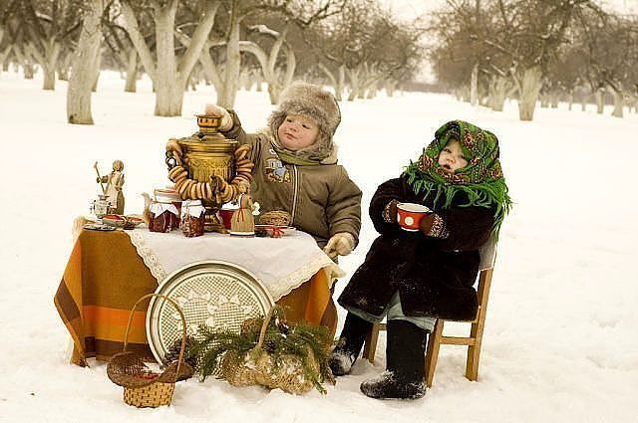
Широкая масленица

Slide 2
История праздника
Зима всегда была испытанием для нашего человека: холодно, голодно, темно. Потому приход весны являлся очень радостным событием, которое обязательно нужно было отпраздновать. Древние верили, что молодой Весне сложно одолеть старую коварную Зиму. Чтобы помочь Весне прогнать Зиму, устраивали веселые гулянья на Масленицу. Прощаясь с Зимой, древние славили Ярилу — бога весеннего солнца и плодородия. Ярило представлялся русичам в образе молодого мужчины, ежегодно умиравшего и вновь воскресавшего. Ярило, воскреснув, дарил людям солнце, а солнечное весеннее тепло — это первый шаг на пути к обильному урожаю.

Slide 3
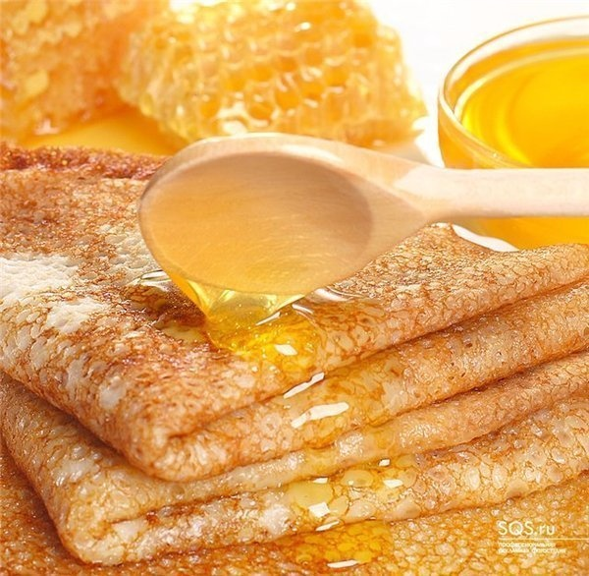
Масленица: почему так называется?
Наиболее вероятна и распространена следующая версия: на Масленицу люди старались задобрить, то есть умаслить весну. Поэтому празднования так и назвали — «Масленицей».
По второй версии такое название праздника появилось уже после принятия христианства. За неделю до Великого Поста нельзя есть мясо, но можно употреблять молочные продукты. Поэтому люди пекли блины и обильно поливали их маслом. Отсюда, дескать, и название, связанное с маслеными блинами.

Slide 4
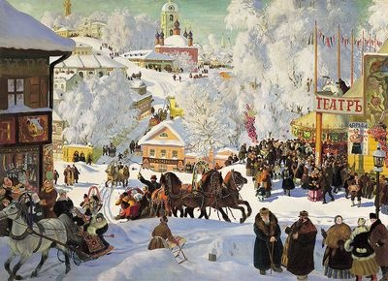
Масленица: дата праздника
Цифра «7», как известно, была магической для язычников. За семь недель до Пасхи справляют Масленицу. Длился он целых две недели — 14 дней.
Б. М. Кустодиев “Масленица”

Slide 5
Масленица: традиции
Именно в честь весеннего солнца пеклись круглые лепешки из теста, замешанного на воде и пшеничной муке. Впоследствии их заменили кружевные блины. Круглые желтые блины являются символом солнца, а значит, обновления и плодородия. Съесть блин на Масленицу — значит, проглотить кусочек солнца, его тепла, нежности и щедрости.
Выражение «первый блин комом» изначально было другим и совсем не означало скомканный, не получившийся блин. Правильно — «Первый блин — Комам». Комами на Руси называли медведей, которые были покровителями рода, их уважали, боялись и задабривали. Как раз с наступлением весны, чтобы задобрить просыпающегося мишку, ему несли в лес и оставляли первый блин. И полностью эта присказка звучит так: "Первый блин — Комам, блин второй — знакомым, третий блин — родне, а четвертый — мне!»

Slide 6
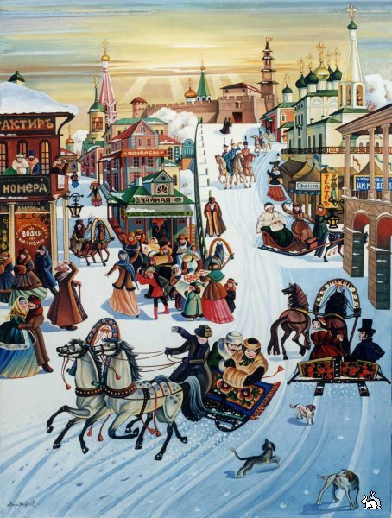
Кроме выпекания блинов были и другие масленичные обряды, связанные с поклонением солнцу. Так, например, производились различные ритуальные действия, основанные на магии круга (солнце — круглое). Молодежь, да и взрослые тоже, запрягали лошадей, готовили сани и по несколько раз объезжали село по кругу.
Кроме этого, украшали деревянное колесо яркими лентами и ходили с ним по улице, закрепив на шесте. Во время всеобщих гуляний обязательно водили хороводы, которые тоже являлись ритуалом, связанным с кругом, то есть с солнцем. Символизировал солнце и огонь: русичи зажигали деревянное колесо и катали его по дороге, скатывая с пригорка. Колес зажигали много: того, кто смог прокатить свое колесо без единого его падения, ожидали в текущем году счастье, удача и достаток. Считалось также, что тот, кто плохо веселится на Масленицу, будет неудачлив до следующей Масленицы.

Slide 7
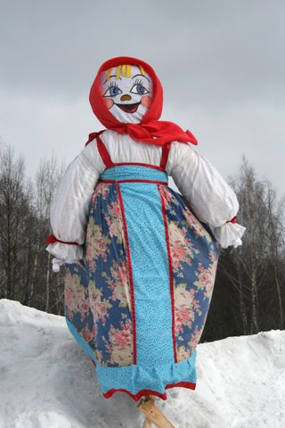
Еще одним непременным участником масленичных гуляний был медведь. Люди надевали на одного из мужчин медвежью шкуру, после чего ряженый пускался в пляс вместе со своими односельчанами. Масленица и медведь — какая между ними связь? Все просто: зимой медведь спит в берлоге, а весной — просыпается. Проснулся медведь — значит, весна пришла.
Конечно же, изготавливалось чучело Масленицы из соломы, обряженное в женскую одежду. Сжигание чучела Масленицы символизировало переход из одного времени года в другое.

Slide 8
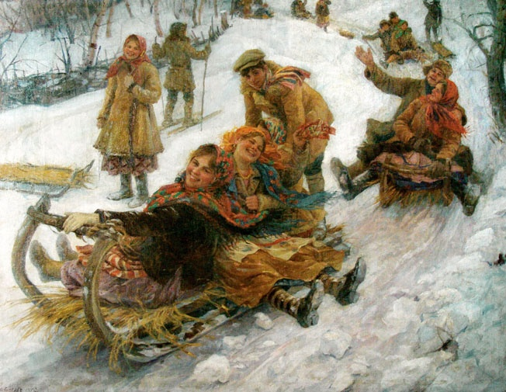
Масленица: дни масленичной седмицы
Масленица празднуется семь дней: каждый день имеет свое название и значение. Итак, дни масленичной недели.
Понедельник — первый день масленичной недели, получивший название «Встреча». В этот день завершались работы по подготовке к празднику: доделывались горки, балаганы, качели, лотки для торговли и т.п. Многие уже начинали печь блины. Первый блин, кстати, по масленичной традиции нужно отдать нищему, чтобы помянуть усопших.

Slide 9
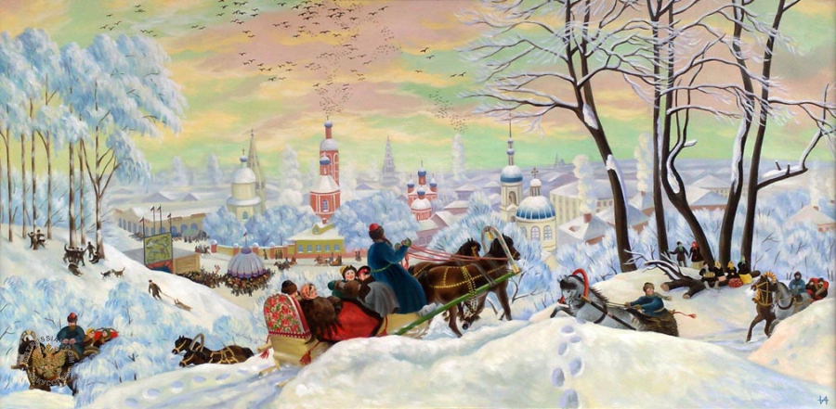
Вторник — второй день Масленицы под названием «Заигрыши». Молодежь начинала гуляния, большими компаниями устраивали катания с ледяных горок. В этот день уже можно было приглашать друг друга на блины.
Б. М. Кустодиев “Блинный вторник”

Slide 10
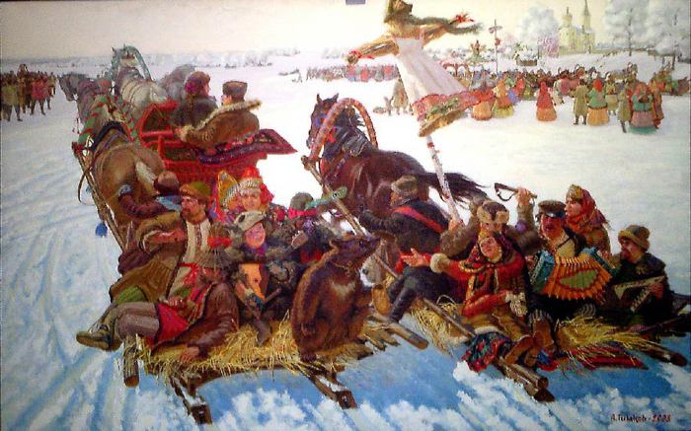
Среда — третий день Масленицы под названием «Лакомки». Теща приглашала зятя на блины.
Четверг — четвертый день масленичной недели, который назвали «Широкий разгул». С этого дня начинались настоящие гулянья в честь Масленицы: люди катались с горок и на качелях, устраивали веселые поездки на лошадях, шумно пировали, организовывали карнавалы и кулачные бои среди мужчин.

Slide 11
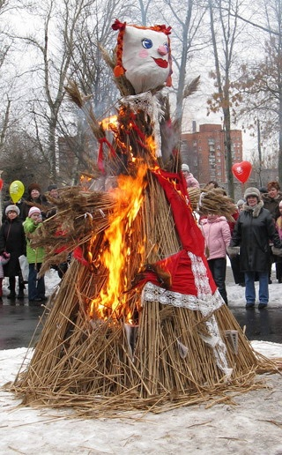
Пятница — пятый день Масленицы под названием «тещины вечерки». В этот день зятья устраивали «ответки» — то есть приглашали тещу к себе на блины.
Суббота — предпоследний день Масленицы, получивший в народе название «Золовкины посиделки». Невестки приглашали к себе золовок на блины, при этом совсем молодые невестки делали золовке подарок. Золовка — это сестра мужа, а невестка — жена брата.
Воскресенье — последний день Масленицы. Его называют «Прощеным воскресеньем». Люди просили друг у друга прощения и надеялись на лучшее. После принятия христианства в этот день обязательно шли в церковь: настоятель просил прощения у прихожан, а прихожане — друг у друга. В ответ на просьбу о прощении по традиции произносят фразу «Бог простит». Прося о прощении, люди кланяются.

Slide 12
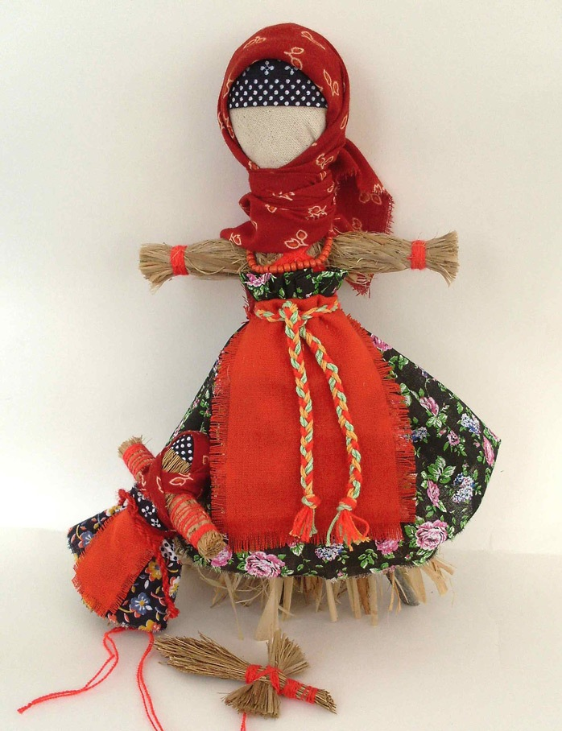
Кроме «общей» Масленицы, в некоторых губерниях (Московской, Калужской, Владимирской) делали и свои, «семейные» куклы, которых тоже называли Масленицей – «Домашняя масленица». «Домашняя масленица» – кукла, бытовавшая в Тульской губернии. Её называли дочкой Масленицы или её младшей сестрой. Она представляет собой небольшую, высотой 20 – 25 сантиметров, соломенную или лыковую куклу с белым тряпичным лицом. Домашняя Масленица символизировала крепкий достаток и здоровое потомство молодой семьи. Она считалась сильным оберегом жилища, выполняя заветы хозяев дома. Хранили эту куклу в красном углу или у входа в жилище. В один из дней праздничной масленичной недели, когда молодые приходили к тёще на блины, эту куклу выставляли в окнах или дворах. По традиции, Домашней Масленицей встречали жениха и невесту.

